Slide 1
Mazowiecki Regionalny Fundusz Pożyczkowy Sp. z o.o.

Slide 2
Fundusz i jego misja
Nasza misja
Mazowiecki Regionalny Fundusz Pożyczkowy Sp. z o.o. został powołany w 2004 roku przez samorząd województwa mazowieckiego, żeby wspierać przedsiębiorców i pomagać tym, którzy dopiero zakładają działalność gospodarczą.
Nasza działalność:
udzielanie nisko oprocentowanych, konkurencyjnych pożyczek z pieniędzy pozyskanych z różnych programów unijnych, rządowych i samorządowych.
Naszą misją jest rozwój przedsiębiorczości, dlatego dochody przeznaczamy na zwiększenie środków na nowe pożyczki.

Slide 3
Fundusz i jego misja
Nasza oferta – nasze projekty
Mazowiecki Program Pożyczkowy dla Mikro, Małych i Średnich Przedsiębiorstw
Wzrost Potencjału Mazowieckich Przedsiębiorstw
Wsparcie przedsiębiorczości poprzez rozwój instrumentów inżynierii finansowej w ramach inicjatywy JEREMIE w Województwie Mazowieckim
Pierwszy Biznes – Wsparcie w starcie
Pożyczka energetyczna

Slide 4
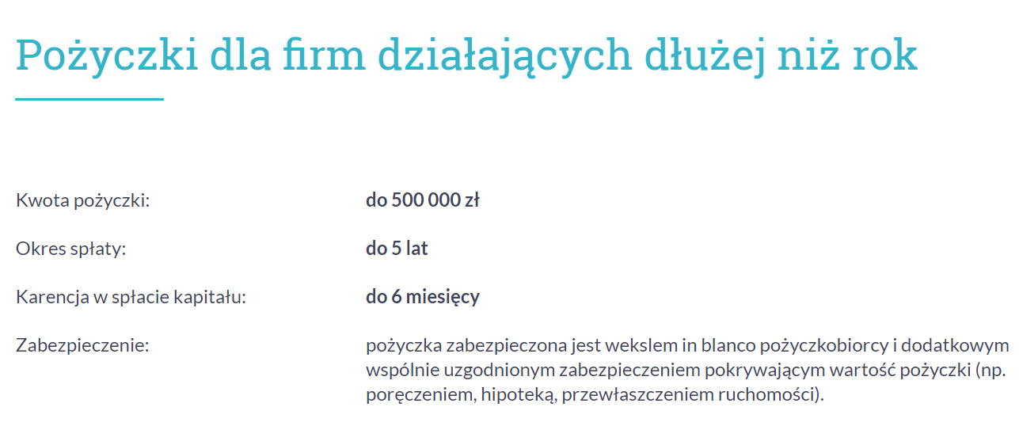
Więcej informacji na stronie: www.pozyczkimazowieckie.pl

Slide 5
Więcej informacji na stronie: www.pozyczkimazowieckie.pl

Slide 6
Kto jest beneficjentem?
Udzielamy pożyczek:
mikro
małym
średnim przedsiębiorstwom
czyli takim, które zatrudniają mniej niż 250 pracowników i mają roczny obrót w wysokości do 50 mln EUR lub roczna suma bilansowa nie przekracza 43 mln EUR i prowadzą działalność na terenie woj. mazowieckiego.

Slide 7
Zalety pożyczek
Brak prowizji
Możliwa karencja w spłacie
Możliwość rozwoju technologicznego swojej firmy tanim kosztem, a co za tym idzie trwałe zwiększenie jej wartości
Koncentracja na wspomaganiu rozwoju sektora MŚP przez wykorzystanie innowacyjnych rozwiązań
Szczególna promocja projektów m.in. z zakresu technologii informacyjno–komunikacyjnych, ekologicznych procesów produkcyjnych oraz efektywnego wykorzystywania zasobów
Pożyczki dla start-upów

Slide 8
Pożyczka RPO SW
POŻYCZKA → INWESTYCJA → ROZWÓJ PRZEDSIĘBIORSTWA
Przedsięwzięcia inwestycyjne w województwie mazowieckim, wprowadzające na rynek nowe produkty lub usługi oraz pozyskiwanie i wdrażanie rozwiązań innowacyjnych dla firm
Inwestycje mają pozytywnie wpływać na rozwój przedsiębiorstw, zwiększenie skali ich działalności, zasięgu oferty, zdobycie nowych klientów
kapitał obrotowy możliwy jest do sfinansowania jedynie, gdy będzie powiązanie z działalnością inwestycyjną i dalszą ekspansją przedsiębiorstwa

Slide 9
Pożyczki RPO SW
Oprocentowanie: od 2,47%
Okres spłaty: do 5 lat
Karencja w spłacie kapitału: do 6 miesięcy
Opłaty i prowizje: BRAK

Slide 10
Pożyczki z programu
Program Jeremie2 to program realizowany ze środków Unii Europejskiej w ramach Regionalnych Programów Operacyjnych, oparty na odnawialnym mechanizmie finansowym.
Jeremie2 jest uzupełnieniem dostępnej na rynku oferty dla przedsiębiorców.

Slide 11
Pożyczka z programu
POŻYCZKA → INWESTYCJA → ROZWÓJ PRZEDSIĘBIORSTWA
Na wydatki związane z uruchomieniem działalności gospodarczej, na jej prowadzenie lub rozwój
Przykłady:
Wdrażanie innowacyjnych rozwiązań produkcyjnych i technologicznych
Zakup maszyn, sprzętu
Wprowadzenie nowych, ulepszonych produktów
Usługi i aplikacje w tym handel elektroniczny, e-biznes, sieciowe procesy biznesowe
Wsparcie ekologicznych procesów produkcyjnych oraz efektywnego wykorzystania zasobów w sektorze MŚP

Slide 12
Pożyczki z programu
Oprocentowanie: 1,87%
Okres spłaty: do 5 lat
Karencja w spłacie kapitału: do 6 miesięcy,
start-up do 9 miesięcy
Opłaty i prowizje: BRAK
Rodzaj pożyczki: Pożyczka Mała

Slide 13
Dziękuję za uwagę! www.pozyczkimazowieckie.pl
Z nami możesz więcej …

